Slide 1
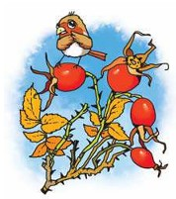
Картини природи в поезії.
Д. Павличко «Дядько Дощ». Л. Костенко «Шипшина важко віддає плоди...»
Літературне читання
3 клас Розділ 6.
Поезії про дивосвіт природи
Урок 86

Slide 2
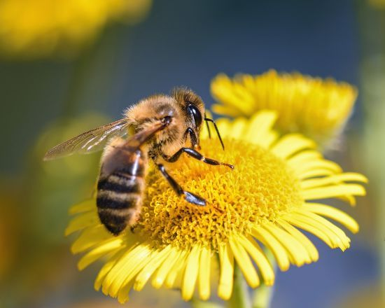
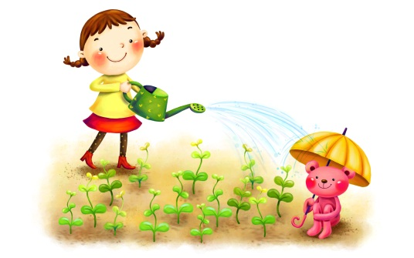

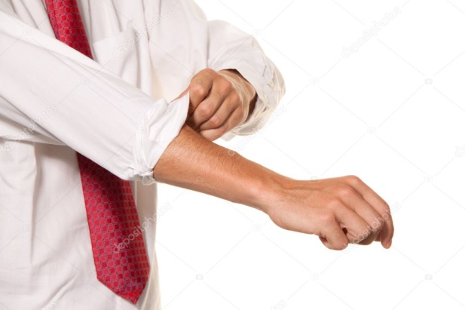
Вправа «Мої очікування»
Розгляньте ілюстрації. Поміркуйте, що ви очікуєте від уроку?
Поповню свою скриню знань і вмінь
Отримаю
задоволення від своєї роботи
Відчую успіх від своєї роботи
Впораюсь
з усіма завданнями

Slide 3
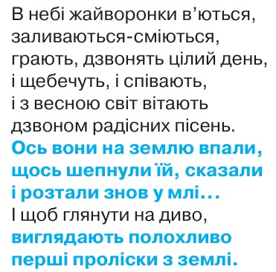
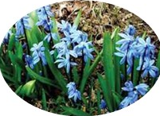
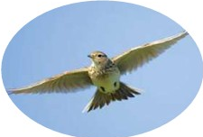
Перевірка домашнього завдання
Олександр Олесь «В небі жайворонки в'ються…».
Що автор передає в цьому вірші?
Поет описує радість зустрічі весни
Підручник.
Сторінка
126

Slide 4
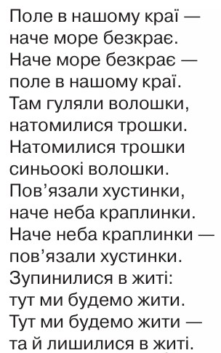
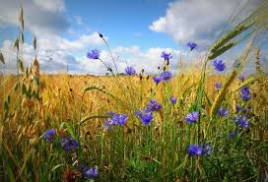
Перевірка домашнього завдання
Микола Сингаївський. Волошкове поле
Що автор передає в цьому вірші?
Поет описує красу поля
Пофантазуймо. Складемо діалог при зустрічі волошки з жайворонком.
Підручник.
Сторінка
127

Slide 5
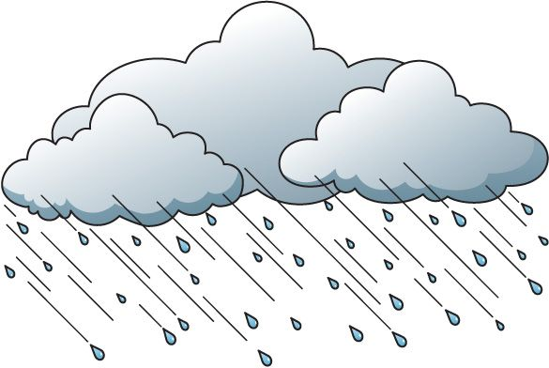
Читацька розминка
Прочитайте закличку. Чітко вимовляйте виділені частини слів. Читай весело, заклично.
Дощику, дощику,
Зварю тобі борщику
В зеленому горщику.
Горщик повернеться,
Дощик полинеться.

Slide 6
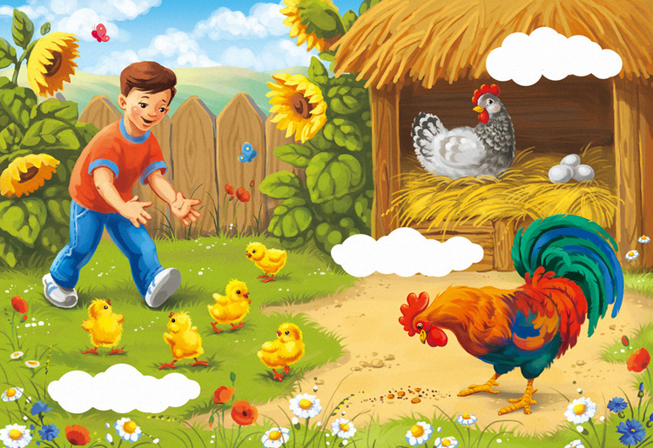
Читацька розминка
Прочитайте скоромовку швидко, впевнено
Шуг! – шуліка шугонув,
До курчат у двір майнув.
Тут Сашко стоїть уже –
Пильно квочку стереже.
Варвара Гринько

Slide 7
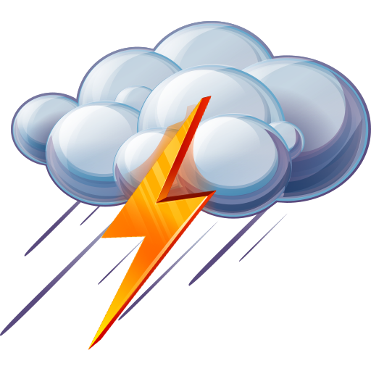
Читацька розминка
Прочитайте акровірш Василя Довжика.
Чітко вимовляйте виділені слова
Грізну хмару - громовицю
Розірвала блискавиця
І в ту ж мить – гучний удар!
Мов гора упала з хмар!

Slide 8

Повідомлення теми уроку
Сьогодні на уроці ви будете продовжувати знайомитися з українськими поетами.
Згадаємо поетів Дмитра Павличка і поетесу Ліну Костенко.

Slide 9
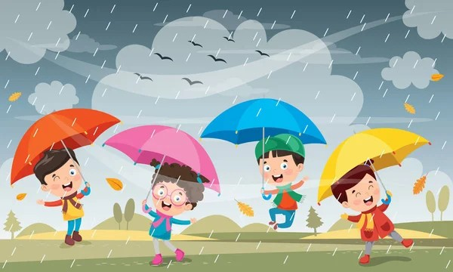
Відгадайте загадку
Хтось відкрив на небі душ,
Повно на землі калюж.
І на нас водиця ллється.
Як це явище зоветься?
Дощ
Розшифруйте анаграми
СОНЦЕ
ОНЦЕС
ВІТЕР
МАРАХ
ХМАРА
ОЩД
ТЕРВІ
ДОЩ

Slide 10
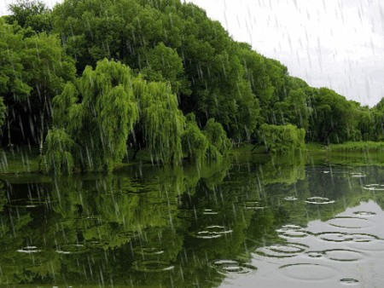
Вправа «Дощ»
Складіть речення про дощ, поширюючи його щоразу одним словом
Дощ.
Дощ йде.
Теплий дощ іде.
Теплий дощ йде сьогодні.
Який теплий дощ йде сьогодні!

Slide 11
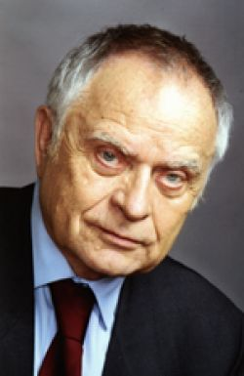
Згадайте – поет Дмитро Павличко.
Дмитро Васильович Павличко (1929 – 2023) – український поет, перекладач, літературний критик. Народився 1929 року в селянській родині на Івано-Франківщині. Мати Дмитра Павличка прищепила сину любов до поезії Шевченка і Франка. Початкову освіту здобув у польській школі в Яблунові. У 1953 р. закінчив філологічний факультет Львівського університету. У 1990-ті роки – посол України у Польщі та Словаччині. Дмитро Павличко відомий не лише як поет. Багато його віршів покладено на музику. І знають ці поезії як пісні. Але візитівкою цього поета є пісня «Два кольори». Чи відомо вам, про які кольори співається у пісні та що означають ці кольори? (Ці кольори — символи життя людини: радості та журби.)

Slide 12

Прочитайте слова, правильно ставте наголос.
Дядько
велетень
сяга
дудонить
запорізький
сивувата
довжелезні
Шик – особлива вишуканість у манері триматися, одягатися.
Шлик – верх козацької смушевої шапки, що звисає.

Slide 13
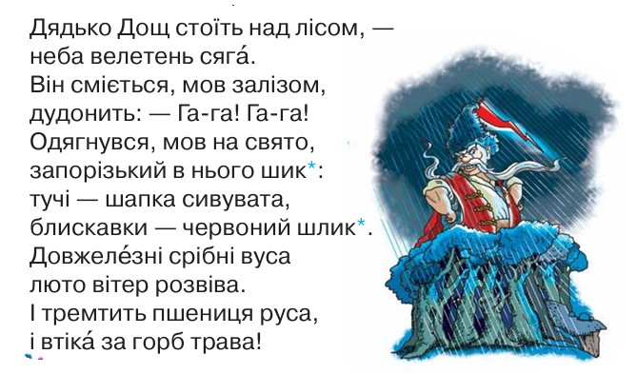
Дмитро Павличко «Дядько Дощ»
Чи уявляєте ви цей казковий дощ? Знайдіть слова, які передають звуки, барви, силу літньої зливи.
Розгляньте малюнок. Що нового він відкриває читачам?
Як по-іншому ви б могли назвати цей вірш?
Підручник.
Сторінка
128

Slide 14
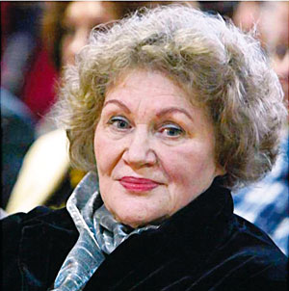
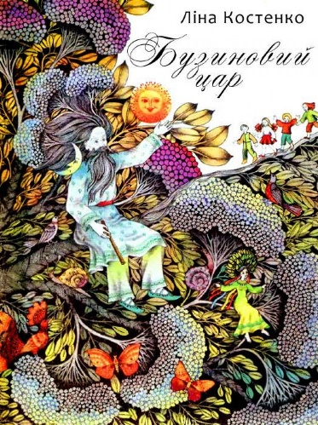

Згадайте – поетеса Ліна Костенко.
Ліна Василівна Костенко – українська письменниця, поетеса.
Народилася поетеса 1930 року в місті Ржищеві на Київщині в учительській сім'ї. Писати вірші почала з дитинства.
Образи віршів Ліни Василівни яскраві, несподівані, пробуджують фантазію читачів, добрі почуття.

Slide 15
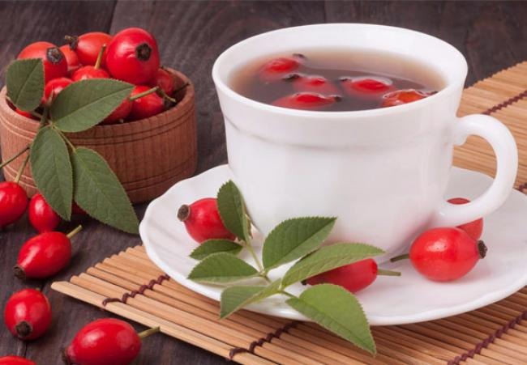
Прочитайте слова, правильно ставте наголос.
шипшина
хапає
рукава
підожди
облиш
пташина
ласкава
Шипшина — багаторічний чагарник, який ранньою весною укритий красивим рожевим кольором, а в кінці літа і на початку вересня — стиглими плодами. У народі цю рослину називають «дика роза». Плоди шипшини підвищують імунітет, запобігають хронічним захворюваностям, зміцнюють серцево-судинну систему, допомагають в лікуванні цукрового діабету тощо.

Slide 16
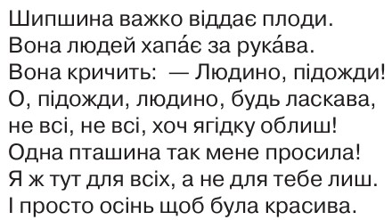
Ліна Костенко «Шипшина важко віддає плоди…»
Чому так схвильовано, слізно шипшина звертається до людини?
Чи погоджуєтесь ви з думкою, що природа потрібна людям не лише для користі, а й для краси?
У яких рядках сказано про це?
Підручник.
Сторінка
128

Slide 17
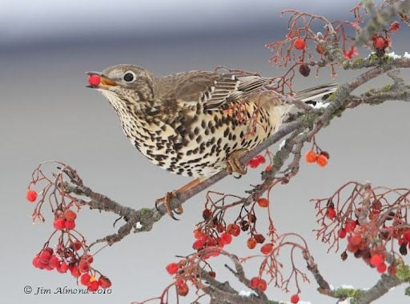
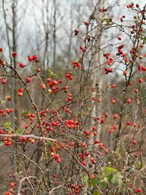
Дайте відповіді на запитання
— Чому шипшина важко віддає плоди?
— Шипшина — це природа?
— Чому вона людей хапає за рукава?
— Чому вона кричить: «Людино, підожди»?
— Чому вживає: «будь ласкава»?
— Чому «не всі, хоч ягідку облиш»?
— Чому пташина так просила?
— Чому шипшина так слізно звертається до людини?
— Чому шипшина тут для всіх?
— Чи погоджуєтесь із думкою, що природа потрібна для краси?
— Чи сподобався вірш? У чому користь шипшини?
— Яке звернення запишемо до людей?

Slide 18
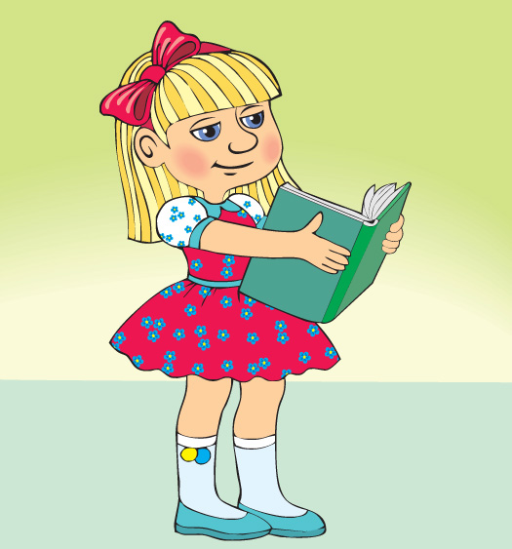
Підсумки уроку
З творчістю яких поетів ознайомилися на сьогоднішньому уроці?
Які твори читали?
Яку інформацію ви дізнались про шипшину?
Домашнє завдання
Підручник с.128. Виразно прочитати вірш
Д. Павличка «Дядько Дощ».
Вивчити вірш Л. Костенко «Шипшина важко віддає плоди»

Slide 19
Рефлексія «Моя працьовитість»
Розгляньте ілюстрації. Оцініть свою роботу на уроці?
Поповнив (ла) свою скриню знань і вмінь
Отримав(ла)
задоволення від своєї роботи
Впорав(ла)ся
з усіма завданнями
Відчув (ла) успіх від своєї роботи

